Slide 1
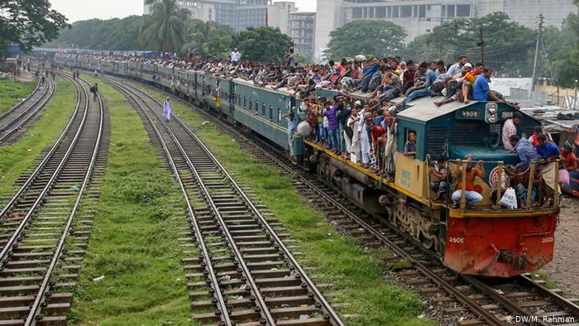
আজকের পাঠে সবাইকে স্বাগত

Slide 2
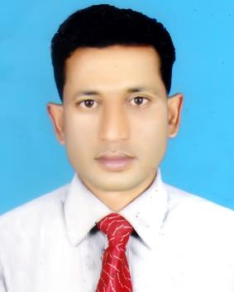
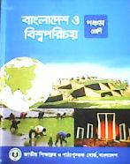
পরিচিতি
মোঃ আবুল কালাম
সহকারী শিক্ষক
শাহাপুর সরকারি প্রাথমিক বিদ্যালয়
বানিয়াচং, হবিগঞ্জ।
শ্রেণিঃ পঞ্চম
বিষয়ঃ বাংলাদেশ ও বিশ্বপরিচয়
অধ্যায়ঃ 9

Slide 3
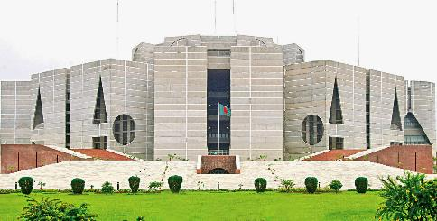
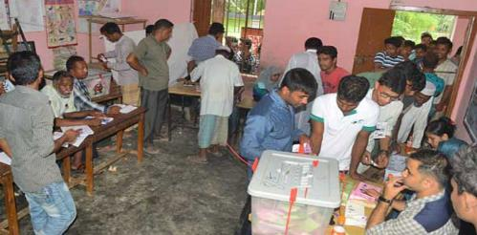
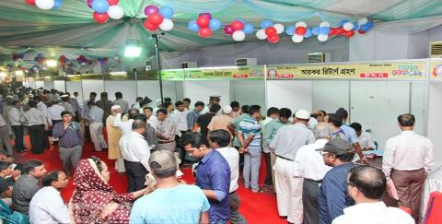
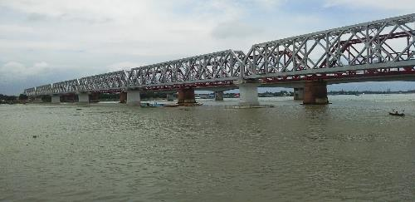
ছবিতে তোমরা কী দেখতে পাচ্ছি?
জাতীয় সংসদ ভবন
প্রাপ্তবয়স্ক নাগরিকদের জন্য সে কর্তব্য আর ও বেশি।
নাগরিক হিসাবে রাষ্ট্রের প্রতি আমাদের অনেক দায়িত্ব ও কর্তব্য আছে।
ভোটদান
শিশুদের ও রাষ্ট্রের প্রতি কিছু কর্তব্য আছে।
আয়কর মেলা
রাষ্ট্রীয় সম্পদ

Slide 4
আমাদের আজকের পাঠ
রাষ্ট্রের প্রতি আমাদের কর্তব্য

Slide 5
শিখনফল
এই পাঠ শেষে শিক্ষার্থীরা...
৪.১.২ রাষ্ট্রের প্রতি দায়িত্ব ও কর্তব্য বলতে পারবে।

Slide 6
তোমরা কী বলতে পার আমাদের সরকার ব্যবস্থা কেমন?
তোমরা কী বলতে পার আমাদের সরকার পরিচালনায় জনগনের ভূমিকা কী?
আমাদের প্রধানমন্ত্রীর নাম কী?
তোমরা কী ভোট শব্দটি শুনেছ?
তোমার বাবা মা কী কখন ও ভোট দিয়েছেন?

Slide 7
নাগরিক হিসাবে রাষ্ট্রের প্রতি আমাদের অনেক দায়িত্ব ও কর্তব্য আছে। শিশুদের ও রাষ্ট্রের প্রতি কিছু কর্তব্য আছে, কিন্তু প্রাপ্তবয়স্ক নাগরিকদের জন্য সে কর্তব্য আর ও বেশি।
রাষ্ট্রের প্রতি নাগরিকের কিছু কর্তব্য হলো

Slide 8
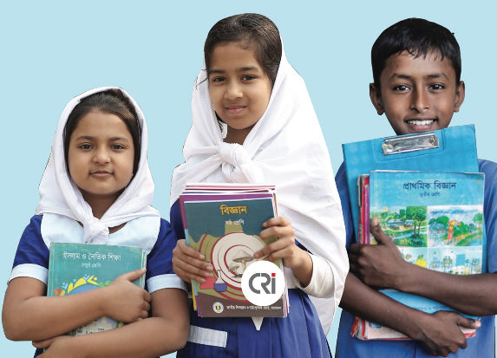
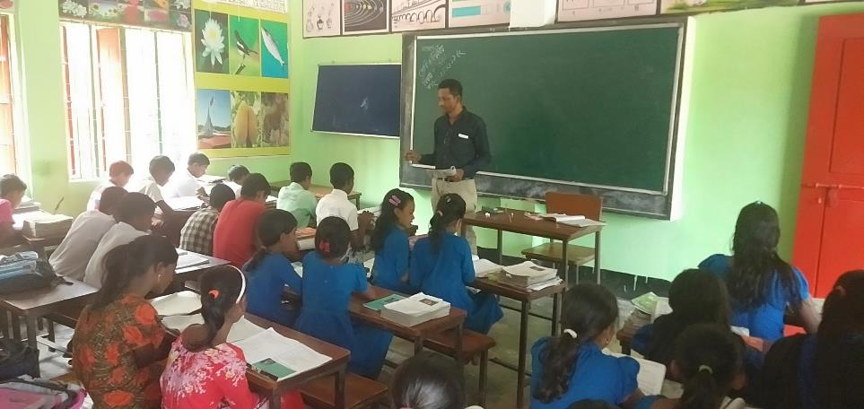
রাষ্ট্র প্রদত্ত শিক্ষা লাভ
রাষ্ট্র প্রদত্ত শিক্ষা গ্রহণ করা আমাদের কর্তব্য।

Slide 9
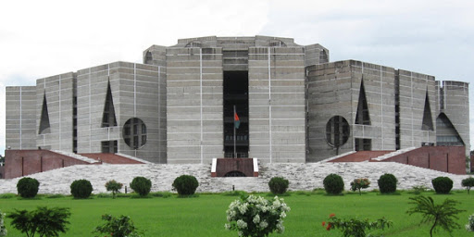
রাষ্ট্রের প্রতি অনুগত থাকা
রাষ্ট্রের শাসন মেনে চলব। দেশের স্বার্থকে সর্বোচ্চ গুরুত্ব দেব।

Slide 10
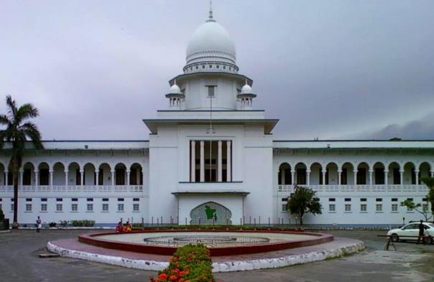
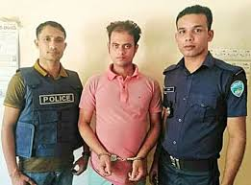
আইন মেনে চলা
দেশের শান্তি-শৃঙ্খলা রক্ষার জন্য আমাদের দেশের সকল আইন মেনে চলতে হয়। আইন অমান্য করলে শাস্তি ভোগ করতে হয়।

Slide 11
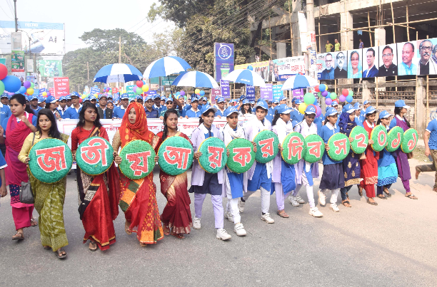
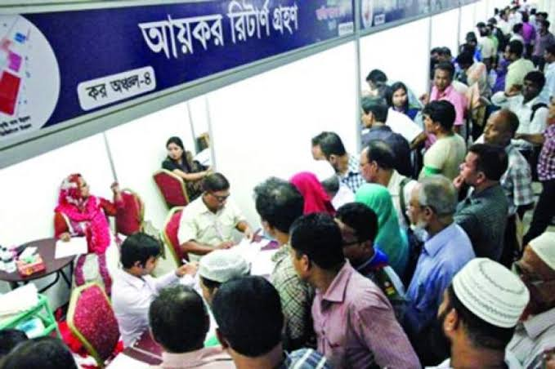
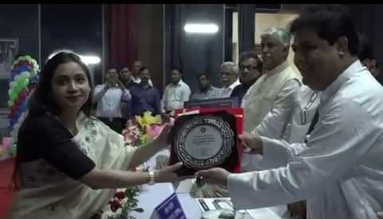
নিয়মিত কর প্রদান
নিয়মিত কর দেওয়া নাগরিক হিসাবে আমাদের কর্তব্য। এই কর থেকে প্রাপ্ত অর্থ দিয়ে রাষ্ট্র বিভিন্ন প্রতিষ্ঠান পরিচালনা করে এবং নাগরিকদের বিভিন্ন সুযোগ-সুবিধা দেয়।

Slide 12
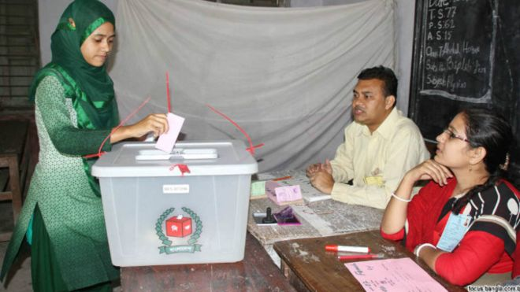
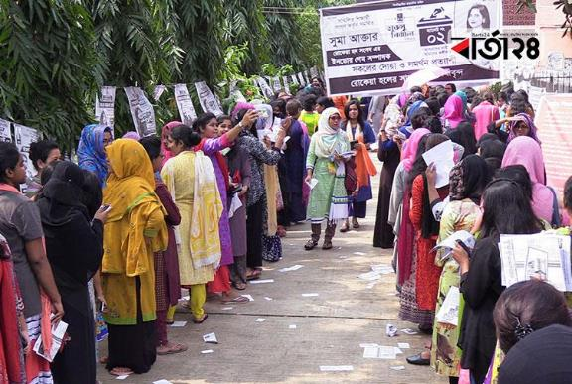
ভোটদান
আমরা গণতান্ত্রিক দেশে বাস করি। তাই ১৮ বছর বয়স হলে আমাদের অব্যশই ভোটদানে অংশগ্রহণ করা উচিত।ভোট দেওয়া নাগরিকের দায়িত্ব

Slide 13
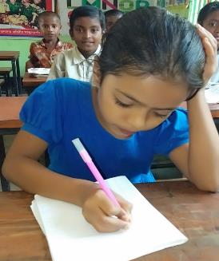
একক কাজ
১) আমাদের দেশে কত বছর বয়সে ভোটার হওয়া যাবে?

Slide 14
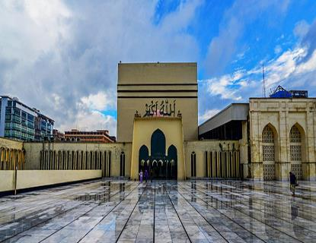
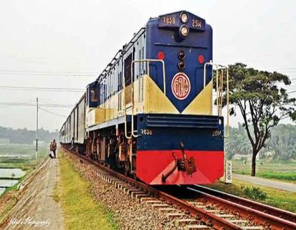
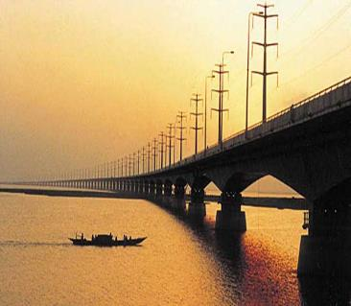
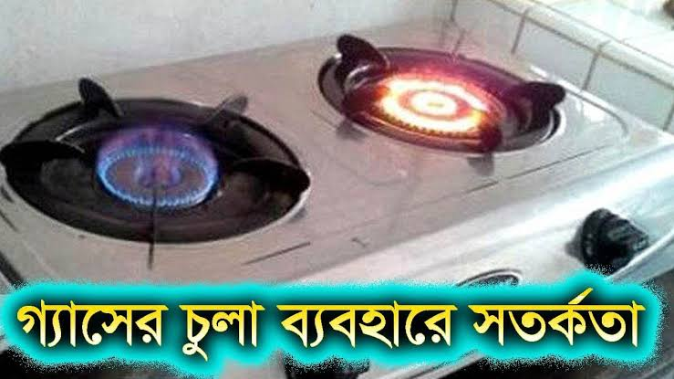
রাষ্ট্রের বিভিন্ন সম্পদ যাতে নষ্ট না হয় সেদিকে লক্ষ রাখতে হবে। একই সঙ্গে রাষ্ট্রীয় সম্পদ রক্ষায় গুরুত্বপূর্ণ ভুমিকা পালন করতে হবে।
রাষ্ট্রীয় সম্পদ রক্ষা করা

Slide 15
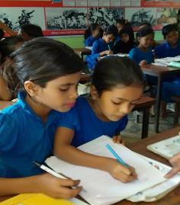
জোড়ায় কাজ
জোড়ায় বিভক্ত হয়ে রাষ্ট্রের প্রতি ৪টি কর্তব্য লিখ।
এসো মিলিয়ে নিই
রাষ্ট্রের প্রতি ৪টি কর্তব্য হলঃ
রাষ্ট্রের প্রতি অনুগত থাকা ।
আইন মেনে চলা ।
নিয়মিত কর প্রদান করা।
ভোট দান।

Slide 16
অল্প কথায় উত্তর দাও
১) আমাদের কেন নিয়মিত কর প্রদান করা উচিত?
২) পাঁটি রাষ্ট্রীয় সম্পদের নাম লেখ।
৩। নাগরিক হিসাবে কেন দেশের আইন মানা উচিত?
৪। রাষ্ট্রীয় সম্পদ কেন রক্ষা করা প্রয়োজন?

Slide 17
পাঠ্যবই সংযোগ
বাংলাদেশ ও বিশ্ব পরিচয় বইয়ের ৭৬ পৃষ্ঠা খুলে মনোযোগ সহকারে পড়।

Slide 18
মূল্যায়ন
নিচের বাম পাশের নাম গুলোর সাথে ডান পাশের নাম গুলো মিলাওঃ
শিক্ষা গ্রহণ করা
শাস্তি পেতে হয় ।
ভোটার হওয়ার বয়স
নাগরিকদের সুযোগ সুবিধা দেওয়া হয় ।
করের অর্থ দিয়ে
আমাদের কর্তব্য।
আইন অমান্য করলে
রক্ষা করতে হবে।
রাষ্ট্রীয় সম্পদ
১৮ বছর ।

Slide 19
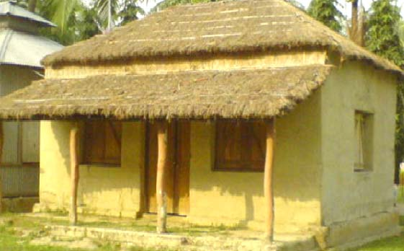
বাড়ির কাজ
শিশু হিসেবে রাষ্ট্রে প্রতি তোমার কী কী দায়িত্ব রয়েছে তার একটি তালিকা কর।

Slide 20
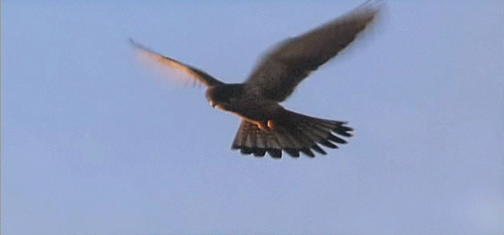
সবাইকে ধন্যবাদ

